Slide 1
Módulo 4: Contratación de profesionales certificados en prácticas seguras con el plomo

Slide 2
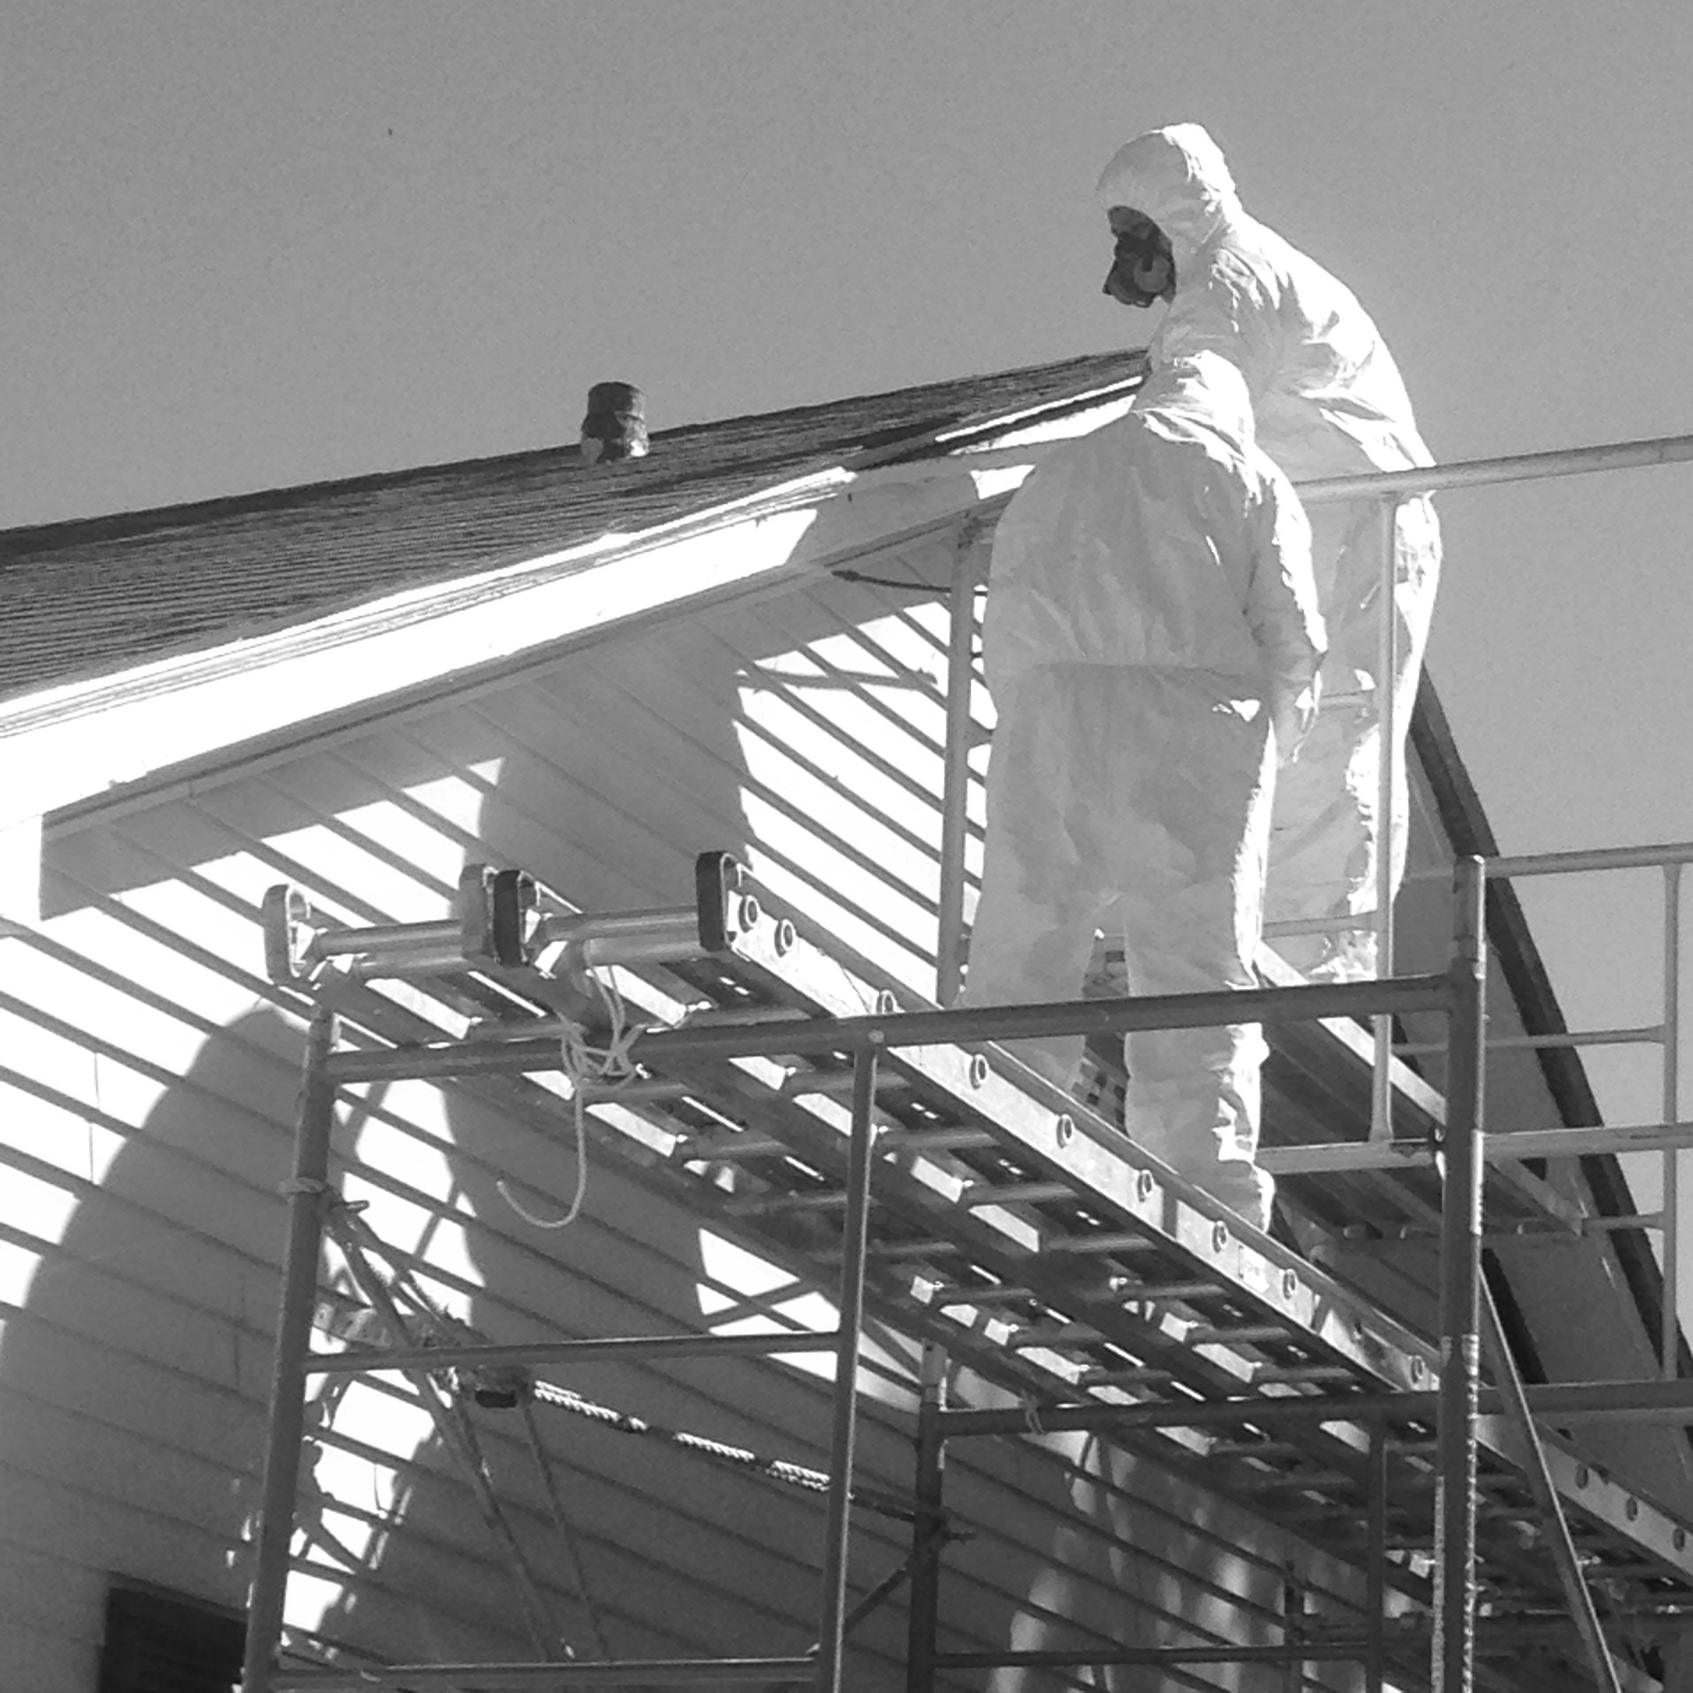
Descripción
Los peligros de la pintura a base de plomo en deterioro
Pruebas para detección de plomo en el hogar
Eliminación del plomo
Norma de renovación, reparación y pintura (RRP)
Proyectos de eliminación versus RRP
Foto proporcionada por Shaun West, Gerente de Programas Ambientales, Nación Cherokee
Notes:
La sesión de hoy tomará aproximadamente 75 minutos y discutiremos:
Los peligros de la pintura a base de plomo en deterioro
Pruebas para detección de plomo en el hogar
Eliminación del plomo
Norma de renovación, reparación y pintura (RRP)
Proyectos de eliminación versus RRP

Slide 3
Resultados
Enumere tres posibles peligros de la pintura a base de plomo
Compare la diferencia entre una inspección de pintura basada en el plomo y una evaluación de riesgo de plomo
Enumere tres cosas que hacen las empresas certificadas en prácticas seguras con el plomo al realizar actividades de renovación, reparación y pintura
Explique cómo encontrar una empresa certificada en prácticas seguras con el plomo
Notes:
Al terminar el Módulo 4, los participantes podrán:
Enumerar tres posibles peligros de la pintura a base de plomo;
Comparar la diferencia entre una inspección de pintura basada en el plomo y una evaluación de riesgo de plomo;
Enumerar tres cosas que hacen las empresas certificadas en prácticas seguras con el plomo al realizar actividades de renovación, reparación y pintura; y
Explicar cómo encontrar una empresa certificada en prácticas seguras con el plomo.

Slide 4
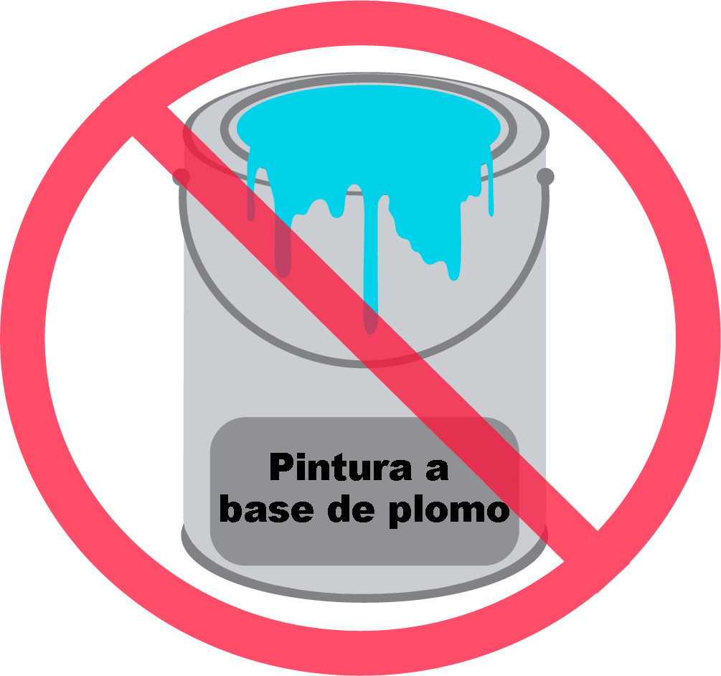
Pintura a base de plomo
En 1978, el gobierno federal prohibió el uso residencial de pintura a base de plomo
Vivienda
Centro de cuidado infantil
Preescolar
Notes:
I. Introducción
En esta sesión, vamos a discutir qué hacer si está preocupado de que su hogar, centro de cuidado infantil o preescolar, sea propio o alquilado, contenga pintura a base de plomo. En 1978, el gobierno federal prohibió el uso residencial de pintura a base de plomo, lo que hizo que la pintura a base de plomo residencial dejara de estar disponible para su compra en tiendas. Este período de sesiones se centrará en el hogar, los centros de cuidado infantil o los preescolares construidos antes de 1978.

Slide 5
¿Ha oído que se debe contratar a un profesional certificado en prácticas seguras con el plomo para trabajar en su casa?
Notes:
Antes de empezar, tengo algunas preguntas para que el grupo tenga una mejor comprensión de lo que ya sabe:
¿Han oído que se debe contratar a un profesional certificado en prácticas seguras con el plomo para trabajar en su casa? Nota para el instructor: Esto puede ser tan simple como hacer que los participantes levanten sus manos para responder con sí o no, o puede permitir a los participantes tiempo para responder.

Slide 6
¿Cuándo debemos contratar profesionales certificados en prácticas seguras con el plomo?
Notes:
2. ¿Cuándo debemos contratar profesionales certificados en prácticas seguras con el plomo?

Slide 7
¿Cómo saber si su casa tiene pintura a base de plomo y si necesita contratar a un profesional certificado?
Notes:
3. ¿Cómo saber si su casa tiene pintura a base de plomo y si necesita contratar a un profesional certificado?

Slide 8
¿Cuáles casas tienen pintura a base de plomo?
Notes:
DIAPOSITIVA ANIMADA– se requieren varios clics (segundo clic mostrará la respuesta).
4. Nota para el instructor: Mostrar a los participantes las dos fotos de casas. Mirando estas fotos, ¿puede saber cuál casa tiene pintura a base de plomo? Nota para el instructor: Permitir a los participantes un momento para pensar y responder.
No es posible decir si estas casas tienen plomo solo mirándolas. Sabemos que hay plomo en la casa de la foto izquierda porque la pintura fue analizada y se encontró que contiene plomo. La otra casa fue construida en 2007.

Slide 9
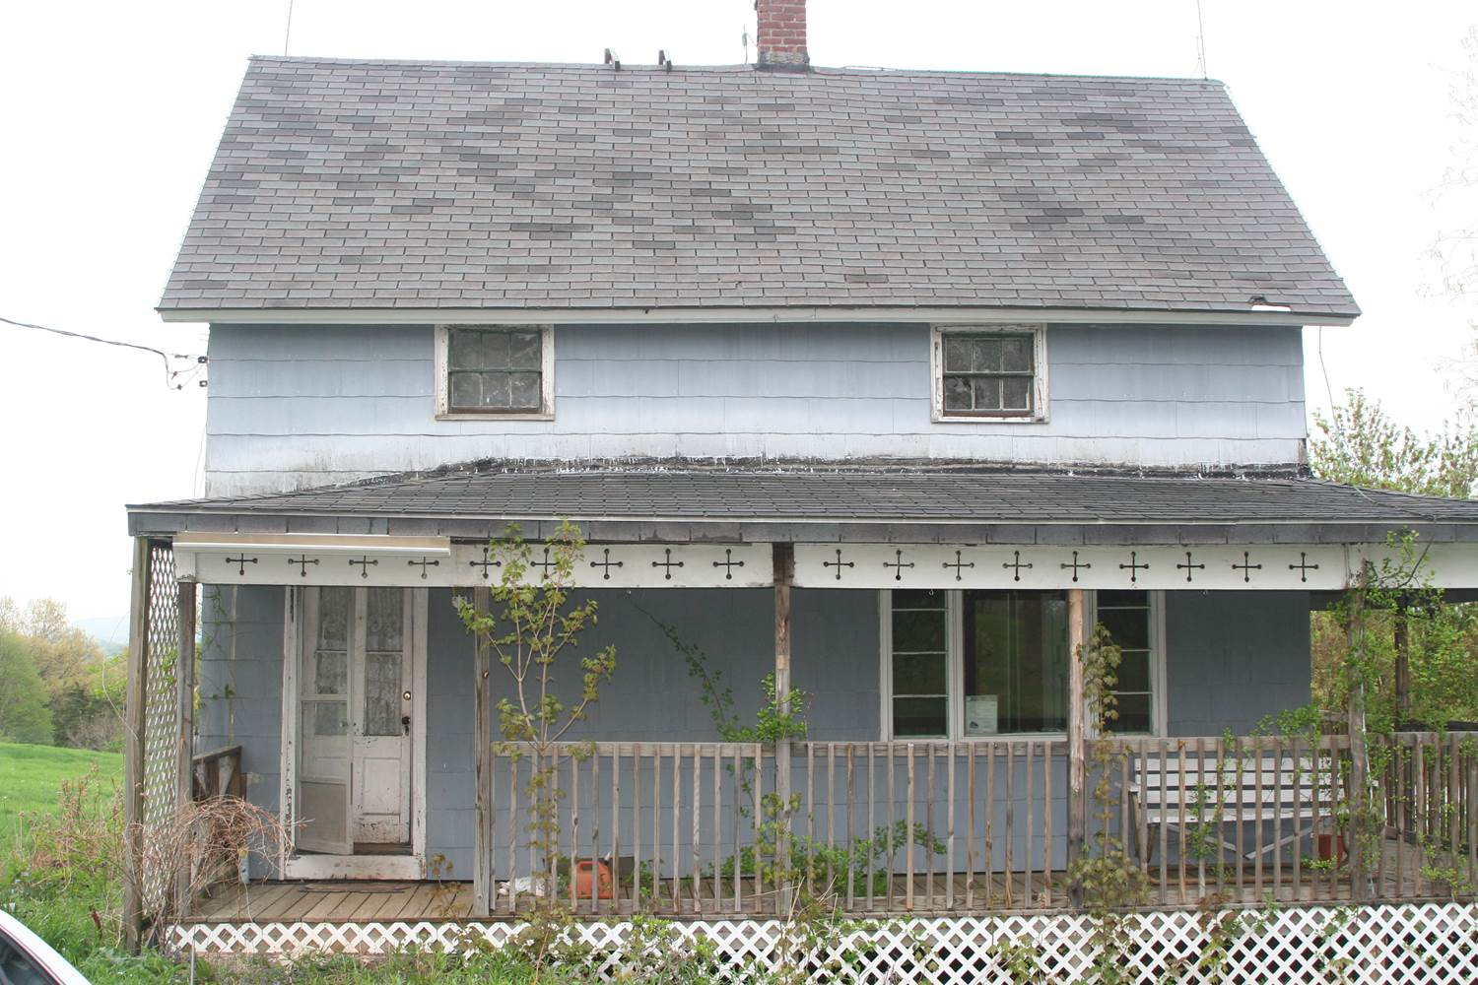
Casas construidas antes de 1978
“Casas construidas antes de 1978” se refieren a hogares, centros de cuidado infantil o preescolares construidos antes de 1978
La pintura a base de plomo puede estar:
En superficies interiores o exteriores
Guardada y utilizada años después
Notes:
A lo largo de esta sesión, usaré la frase “casas construidas antes de 1978” en referencia a hogares, centros de cuidado infantil o preescolares construidos antes de 1978.
El gobierno federal prohibió la venta de pintura con plomo para uso en hogares en 1978, para reducir la exposición al plomo de los niños. Si su casa fue construida antes de 1978, puede tener pintura a base de plomo en superficies interiores y/o exteriores. En algunos casos, la pintura a base de plomo puede haber sido comprada antes de que fuera prohibida, almacenada y luego utilizada años después.

Slide 10
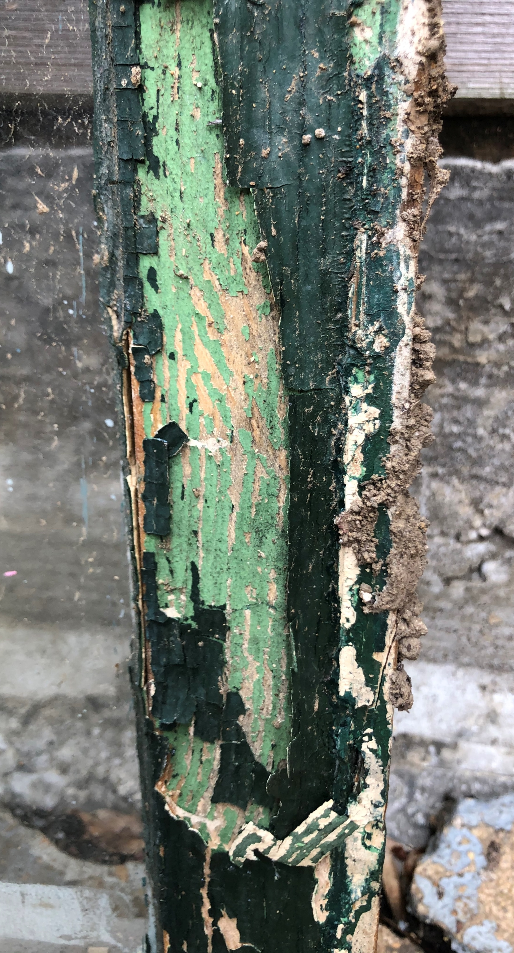
Pintura a base de plomo
Puede estar presente bajo capas de pintura
Si la pintura se mantiene intacta y las superficies se mantienen limpias, los niños pueden vivir con seguridad en un hogar que contiene pintura a base de plomo
La pintura puede deteriorarse, pelarse, descascar, agrietarse o desintegrarse y convertirse en un peligro
El polvo de plomo puede aspirarse y tragarse
Notes:
Hoy en día, la pintura a base de plomo puede continuar presentes bajo capas de pintura en hogares construidos antes de 1978. Si la pintura se mantiene intacta y las superficies se mantienen limpias, los niños pueden vivir con seguridad en un hogar que contiene pintura a base de plomo. Sin embargo, cuando las superficies pintadas no tienen el mantenimiento adecuado, la pintura puede deteriorarse, pelarse, descascarse, agrietarse o desintegrarse, convirtiéndose en un peligro. Cuando la pintura a base de plomo es vieja y está desgastada o está sujeta a un contacto constante (como en las puertas y los antepechos de ventanas), los pedazos de pintura a base de plomo y el polvo pueden dispersarse y convertirse en un peligro. Pueden ser aspirados o ingeridos por niños, residentes y trabajadores. El polvo de plomo también se puede dispersar cuando la pintura se altera durante la renovación, reparación o remodelación. Además, los pedazos de pintura a base de plomo, el polvo y el suelo contaminado pueden acabar en las manos y en los juguetes de un niño, que los niños más pequeños se llevan a la boca, lo que lleva a la ingestión de plomo.

Slide 11
Si las superficies pintadas se están deteriorando y le preocupa que puedan contener pintura a base de plomo, ¿cuál sería el primer paso para reducir la exposición potencial al plomo en su casa?
Notes:
Si las superficies pintadas se están deteriorando y le preocupa que puedan contener pintura a base de plomo, ¿cuál sería el primer paso para reducir la exposición potencial al plomo en su casa? Nota para el instructor: Permita a los participantes un momento para pensar y luego pídales que compartan sus respuestas con el grupo. Un buen primer paso sería verificar con la autoridad local de vivienda tribal o el departamento ambiental para obtener más información.
Un buen primer paso sería verificar con la autoridad local de vivienda tribal o el departamento ambiental para obtener más información. Si usted es propietario de su casa, contrate a un profesional certificado para realizar una inspección de plomo o una evaluación de riesgo de plomo. Otro primer paso posible es limpiar utilizando técnicas como el trapeador o mapo húmedo, cubiertas en el Módulo 2. Más adelante discutiremos las inspecciones de plomo y las evaluaciones de riesgos de plomo.
Cuando los trabajos de renovación, reparación y pintura (RRP, por sus siglas en inglés) se hacen en una casa construida antes de 1978 con pintura a base de plomo, la alteración de la pintura crea polvo de plomo, que puede inhalarse o ingerirse. Incluso si trata de mantener la zona de trabajo limpia y organizada, el polvo de plomo no puede contenerse a menos que se sigan prácticas de trabajo seguras con el plomo. Por lo tanto, es importante que una empresa certificado en prácticas seguras con el plomo para realizar el trabajo. Discutiremos esto más tarde. .

Slide 12
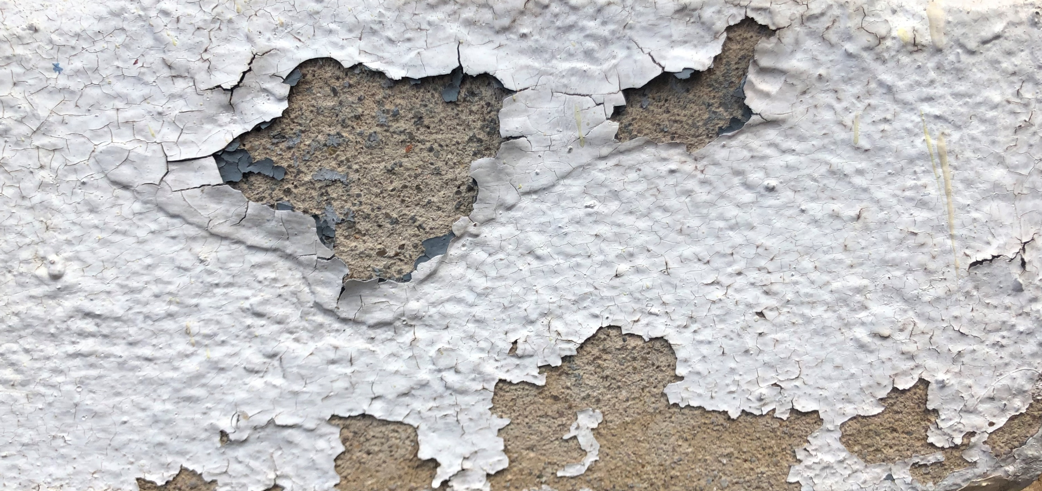
Pintura a base de plomo en deterioro
Se refiere a la pintura a base de plomo que está pelada, descascarada, agrietada o desintegrada
Necesita atención inmediata
Superficie de impacto o fricción
Ventana
Marco de puerta
Notes:
II. Los peligros de la pintura a base de plomo en deterioro
La pintura a base de plomo en deterioro (pelada, descascarada o agrietada) es un peligro y necesita atención inmediata. Un peligro de pintura a base de plomo es cualquier condición resultante del deterioro de la pintura que potencialmente causa la exposición al plomo en la pintura, el polvo o el suelo. La pintura a base de plomo generalmente no es un peligro si se encuentra en buenas condiciones y no se encuentra en una superficie de choque o fricción como una ventana o un marco de puerta o superficies que los niños pueden morder.

Slide 13
Los peligros de la pintura a base de plomo
El hogar tiene 8 peligros de pintura a base de plomo
Notes:
Nota para el instructor: Entregue un lápiz y copia de la Hoja de trabajo y las Mensajes clave del Módulo 4 a cada participante.
La casa que se muestra en la hoja de trabajo tiene ocho peligros de pintura a base de plomo. Usando la hoja de trabajo, encuentre y haga un círculo alrededor de las zonas de la casa donde parece que la pintura está pelada, descascarada, desintegrada o agrietada.

Slide 14
Los peligros de la pintura a base de plomo
1. Puertas
5. Exterior de
la casa
2. Paredes
6. Suelo
3. Ventanas
7. Barandillas
4. Marcos puertas/ventanas
8. Escaleras
Notes:
DIAPOSITIVA ANIMADA– se requieren varios clics (cada clic mostrará la respuesta correcta).
Vamos a revisar las respuestas y ver si usted encontró los ocho peligros de pintura a base de plomo. Nota para el instructor: Las respuestas correctas están en círculos en las diapositivas de la presentación y se pueden encontrar al revés en la parte inferior de la hoja de trabajo.
Los peligros de pintura a base de plomo en esta casa, donde la pintura está deteriorada, pelada, descascarada, desintegrada o agrietada son: 1. Puerta (del dormitorio) 2. Pared (en el baño) 3. Ventana (en la cocina) 4. Marco de puerta (en la sala de estar) 5. Exterior de la casa 6. Suelo 7. Barandilla (afuera de la casa) 8. Escaleras (exteriores)
Las áreas donde se modifica la pintura a base de plomo pueden volverse peligrosas cuando se forman pedazos de pintura y polvo. Los pedazos y el polvo de la pintura a base de plomo pueden asentarse en superficies de preparación de alimentos, en el suelo, en alfombras, muebles, juguetes, mascotas y muchas otras superficies y objetos.
El polvo de plomo asentado también puede volver al aire cuando el hogar es aspirado o barrido, o cuando la gente camina por él. Familias han sido expuestas y afectadas por el plomo tras raspar, lijar o calentar (con una pistola de aire caliente o una antorcha) la pintura a base de plomo, que libera polvo de plomo en el aire. El plomo en el suelo también puede ser un peligro cuando los niños juegan en suelo contaminado con plomo o cuando las personas traen tierra contaminada con plomo a su casa en sus zapatos. El polvo de plomo del trabajo RRP, si no se lleva a cabo de forma segura, permanece en un hogar mucho después de que se complete el trabajo.

Slide 15
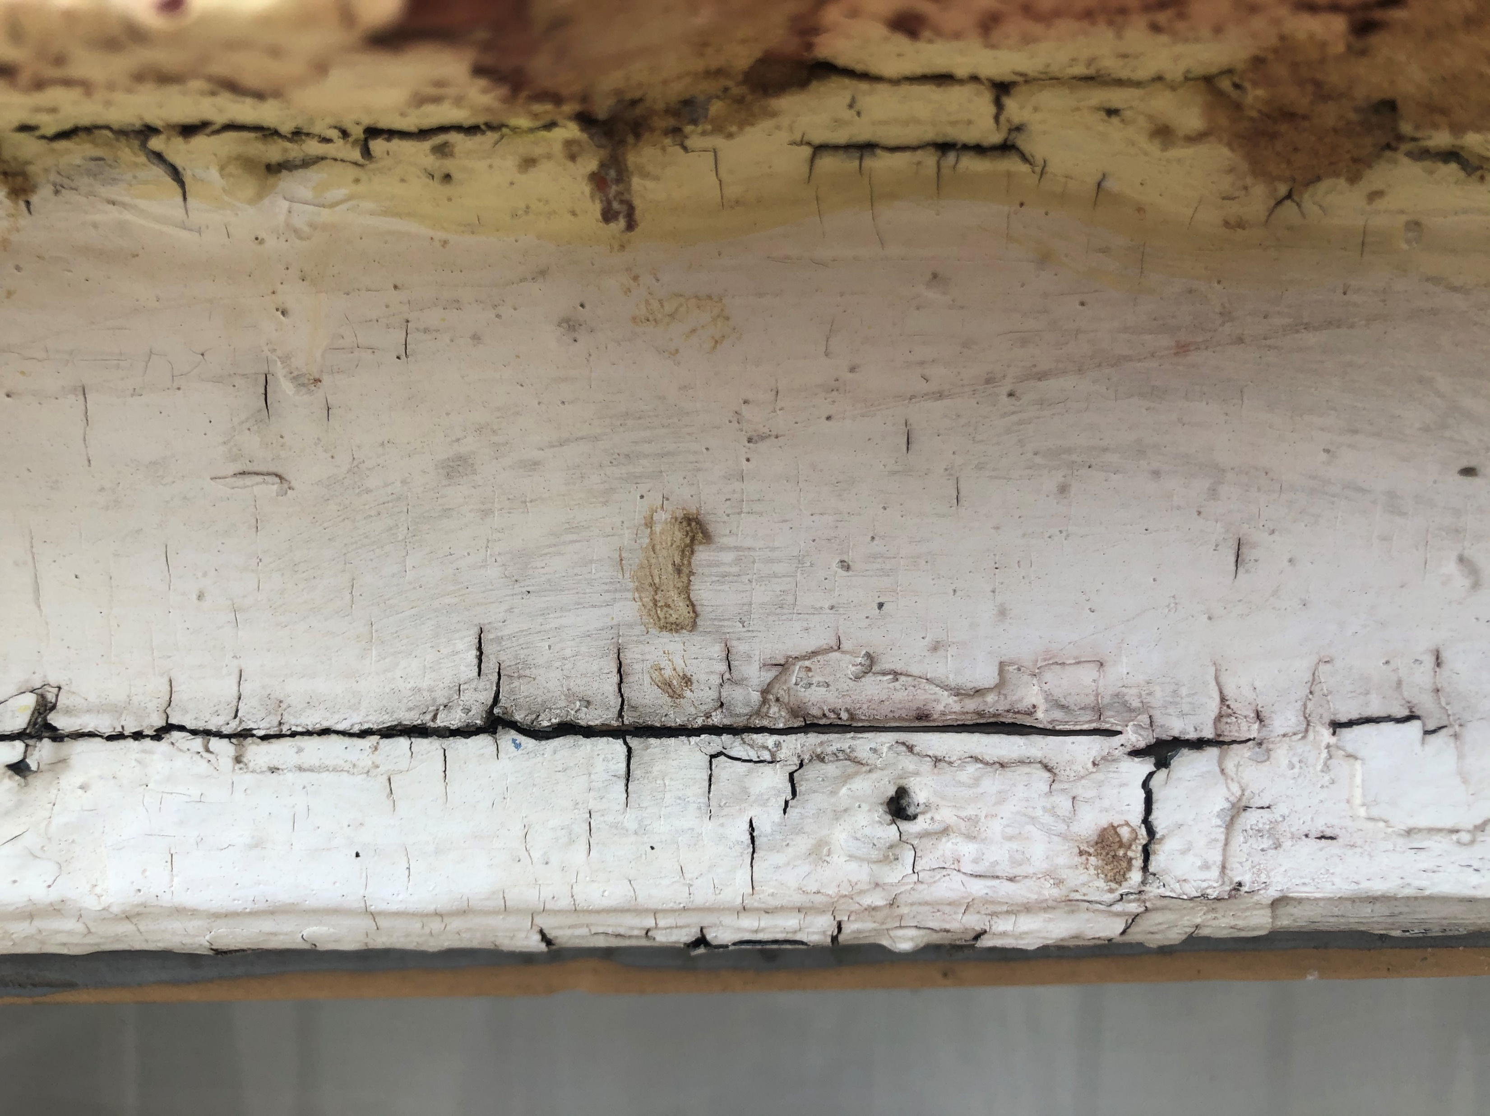
Superficies pintadas
Verifique el estado de deterioro de la pintura
Monitoree las actividades que pueden alterar las superficies pintadas
Normalmente no es un peligro si la pintura está en buenas condiciones y no está en una superficie de impacto o fricción como una ventana
Notes:
El mantenimiento de las superficies pintadas en su casa es importante, especialmente aquellas superficies de las cuales sospecha que puedan tener pintura a base de plomo. Los propietarios y los ocupantes deben verificar la pintura en deterioro (pelada, descascarada, desintegrada o agrietada) y controlar las actividades que pueden alterar las superficies pintadas. Recuerde que la pintura a base de plomo normalmente no es un peligro si está en buenas condiciones y no está en una superficie de impacto o fricción como una ventana, que puede crear polvo cuando las superficies pintadas se frotan unas con otras cuando se abren o se cierran.
Tanto los pedazos de pintura a base de plomo, que se pueden ver, y el polvo de plomo, que tal vez no se consiga ver, pueden ser peligrosos. La única forma de verificar la presencia de los peligros relacionados con el plomo, en el polvo o el suelo es analizarlos, y de esto hablaremos a continuación.

Slide 16
¿Alguien ha realizado pruebas en su casa para detectar pintura a base de plomo?
Notes:
III. Pruebas para detección de plomo en el hogar
La única forma de saber si un niño tiene plomo en la sangre es hacerle un análisis o una prueba del plomo en la sangre. ¿Alguien ha realizado pruebas en su casa para detectar pintura a base de plomo? Nota para el instructor: Si alguien responde sí, dele tiempo para compartir su experiencia.

Slide 17
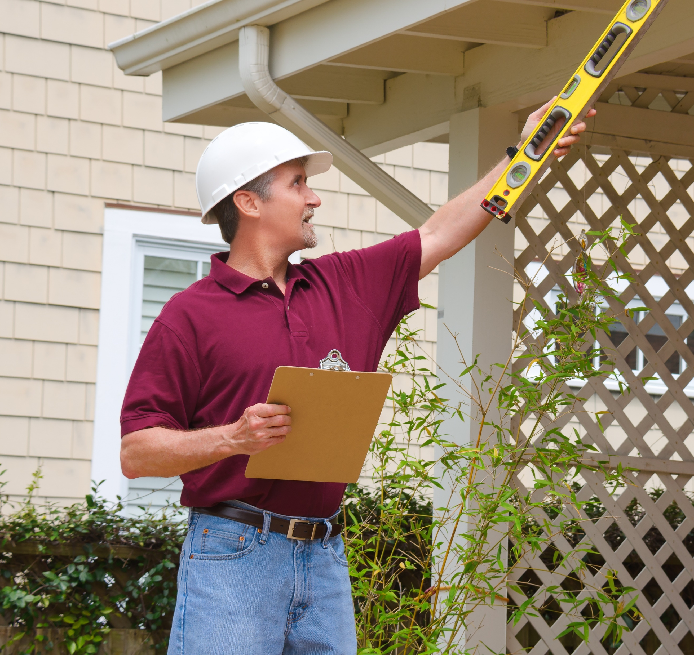
Pruebas para detección en el hogar
Dos opciones:
Inspección de la pintura a base de plomo
Evaluación de riesgo de la pintura a base de plomo
Al alquilar, póngase en contacto con el propietario o autoridad de vivienda tribal
Al comprar compra un hogar, el contrato debe incluir una declaración de advertencia
Notes:
Hay dos opciones disponibles para analizar su casa y detectar la pintura a base de plomo: una inspección o una evaluación de riesgo. Para cualquiera de las dos opciones, debe contratar a un profesional de plomo certificado en prácticas seguras con el plomo. Estos profesionales tienen formación especial y tienen licencia para realizar estos tipos de pruebas en casa. Las inspecciones y las evaluaciones de riesgos de plomo son pasos importantes para determinar si su casa tiene pintura a base de plomo, cuyos resultados le pueden ayudar a tomar decisiones sobre el manejo de la pintura a base de plomo y los peligros relacionados con el plomo.
Si usted está alquilando una casa o apartamento y piensa que esta puede contener pintura a base de plomo o riesgos de plomo, debe ponerse en contacto con el propietario o la autoridad de vivienda tribal sobre la contratación de un profesional certificado en prácticas seguras con el plomo. Nota para el instructor: Proporcione a los participantes toda la información de contacto del propietario o de la autoridad tribal de la vivienda que encuentre.
Si está comprando una casa, los contratos inmobiliarios deben incluir una declaración de advertencia específica sobre la pintura a base de plomo. Los compradores tienen hasta 10 días después de firmar el contrato inmobiliario para verificar la presencia de plomo. Nota para el instructor: Para obtener más información en inglés sobre la declaración inmobiliaria sobre posibles peligros relacionados con el plomo, visite: https://www.epa.gov/lead/real-estate-disclosures-about-potential-lead-hazards

Slide 18
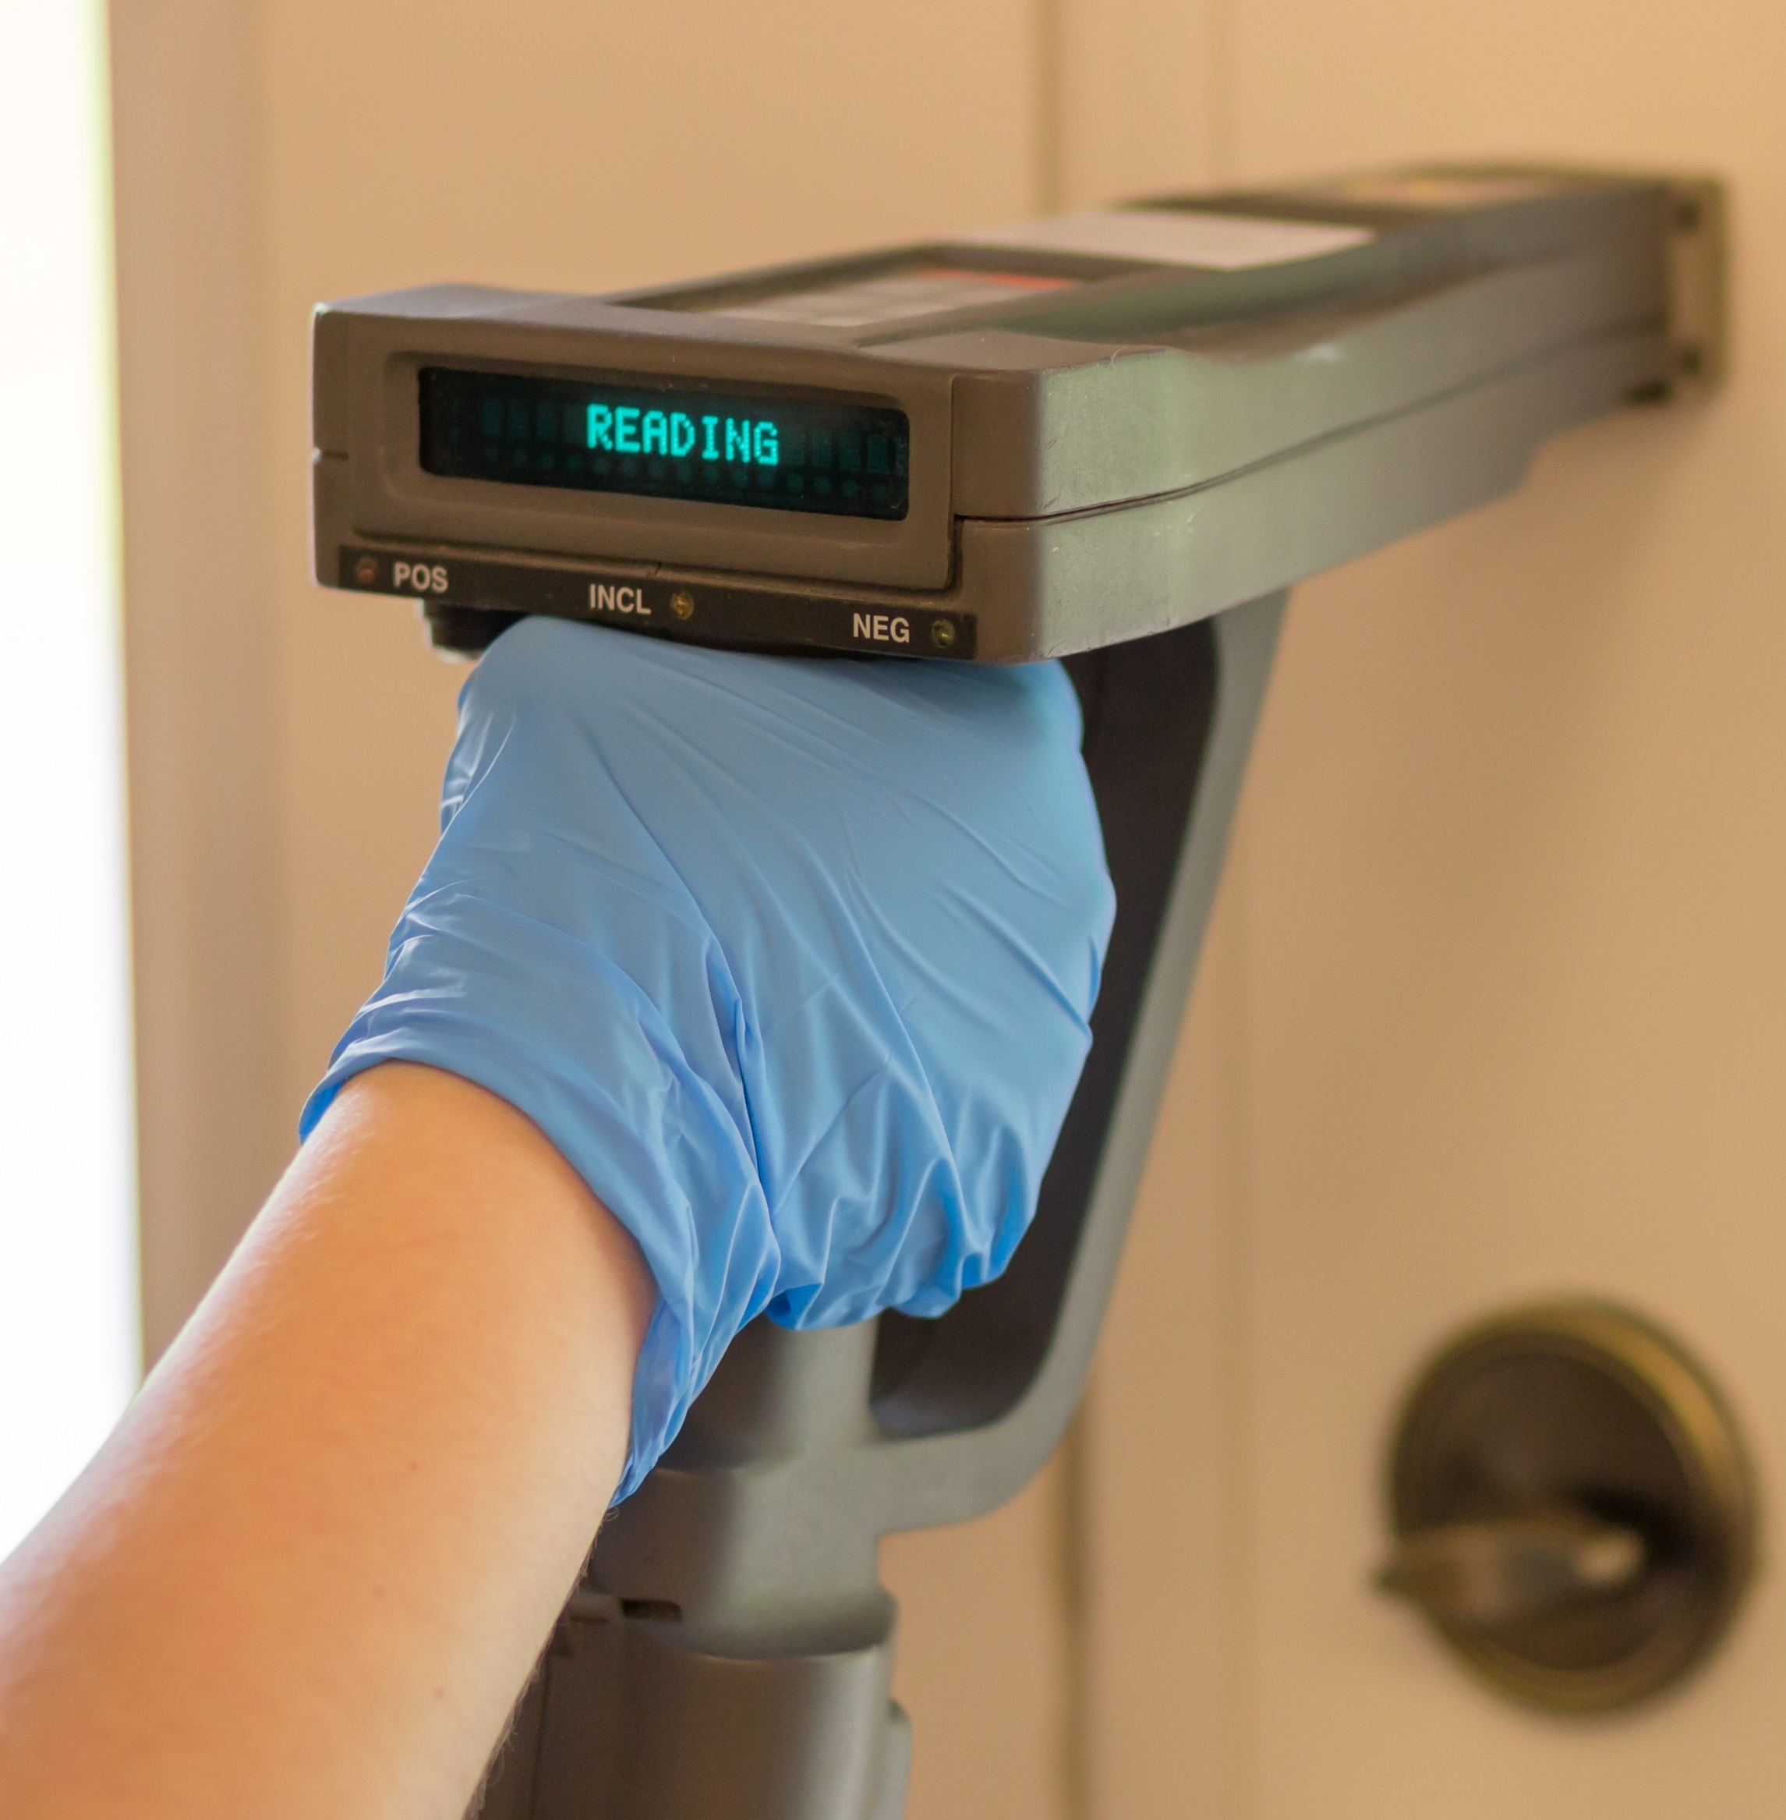
Inspección de la pintura a base de plomo
Actividad que establece si su hogar tiene pintura a base de plomo y dónde se encuentra dicha pintura
Instrumentos fluorescentes de rayos X (XRF) o muestras de pintura
Más útil:
Al comprar un hogar
Al firmar un contrato de arrendamiento
Antes de renovar
Instrumentos fluorescentes de rayos X (XRF)
Notes:
a. Inspección de la pintura a base de plomo
Una inspección de la pintura a base de plomo es una actividad que le indica si su casa tiene pintura a base de plomo y dónde está ubicada dicha pintura. La inspección no indica si su casa tiene riesgos o cómo lidiar con ellos. Un inspector de plomo entrenado y certificado inspeccionará la pintura en su casa utilizando un instrumento portátil de fluorescencia de rayos X (XRF, por sus siglas en inglés) o tomará pequeñas muestras de pintura para un análisis de laboratorio.
Una inspección de pintura basada en el plomo es de mayor utilidad:
Al comprar una casa;
Al firmar un contrato de alquiler; y
Antes de renovar.
Nota para el instructor: Si tiene acceso a un instrumento XRF, invite a un operador entrenado a asistir a la sesión y demostrar cómo funciona el instrumento XRF.

Slide 19
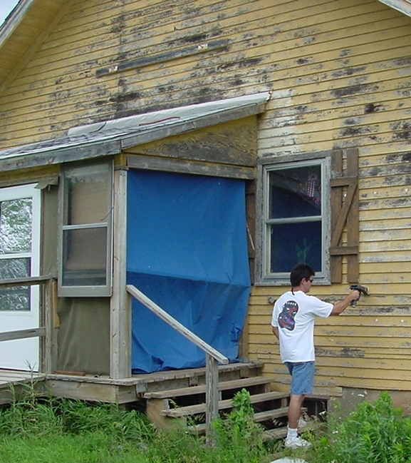
Evaluación de riesgo de la pintura a base de plomo
Actividad que establece si su hogar tiene algún peligro relacionado con el plomo proveniente de la pintura, el polvo o el suelo y qué acciones tomar
Instrumento XRF o muestras de pintura
Más útil:
Se sabe o se sospecha que la casa contiene pintura a base de plomo
Elaborar un plan para hacer frente a los peligros existentes
Foto proporcionada por Shaun West, Gerente de Programas Ambientales, Nación Cherokee
Notes:
b. Evaluación de riesgo de la pintura a base de plomo
La evaluación de riesgo de la pintura a base de plomo determina si su hogar tiene algún peligro relacionado con el plomo proveniente de la pintura, el polvo o el suelo y qué medidas tomar para corregirlos. Un evaluador de riesgos de plomo capacitado y certificado recogerá muestras de pintura, polvo y suelo deteriorados y los enviará a un laboratorio para su análisis o hará uso de un instrumento XRF.
Una evaluación de riesgo de pintura a base de plomo es de mayor utilidad:
Cuando se sabe o se sospecha que la casa contiene pintura a base de plomo; y
Para elaborar un plan para hacer frente a los peligros existentes.
Cuando contrata a un profesional certificado en prácticas seguras con el plomo para realizar una inspección o una evaluación de riesgo de la pintura, puede recibir los resultados de las pruebas en intervalos que van desde unas cuantas horas hasta pocos días.

Slide 20
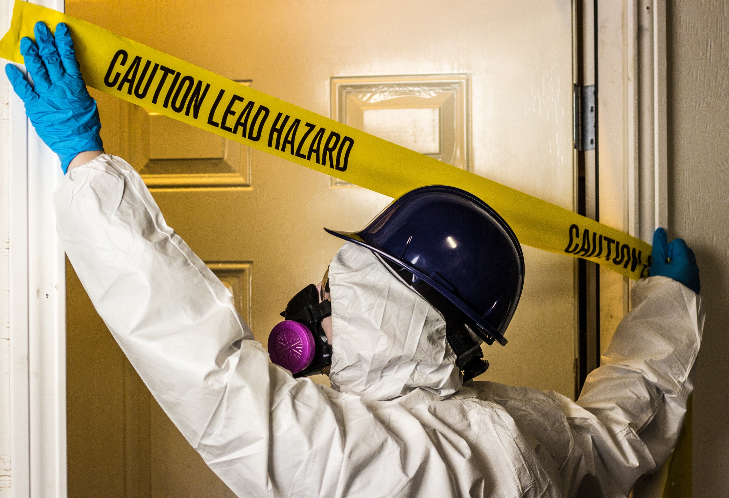
Eliminación del plomo
Diseñado para eliminar permanentemente los peligros existentes de la pintura a base de plomo
El gobierno tribal, estatal o local puede ordenar la eliminación del plomo si un niño ha sido diagnosticado con intoxicación por plomo
Recomendado por un profesional certificado en prácticas seguras con el plomo
Opción del propietario
Notes:
IV. Eliminación del plomo
La eliminación del plomo está diseñada para eliminar permanentemente los peligros existentes de la pintura a base de plomo. Existen cuatro opciones para la eliminación del plomo: reemplazo, eliminación, sellado y encapsulación. Mientras el reemplazo y la eliminación remueven la pintura a base de plomo completamente, los métodos de sellado y encapsulación se aplican encima de la pintura a base de plomo en buenas condiciones sin eliminarla.
La decisión de eliminación del plomo en una casa puede ser determinada por diferentes partes, como:
Un gobierno tribal, estatal o local puede ordenar la eliminación del plomo si un niño ha sido diagnosticado con un nivel elevado de plomo en la sangre;
Un profesional certificado recomienda la eliminación del plomo después de una inspección o una evaluación de riesgo de la pintura; o
El propietario puede escoger la eliminación del plomo.

Slide 21
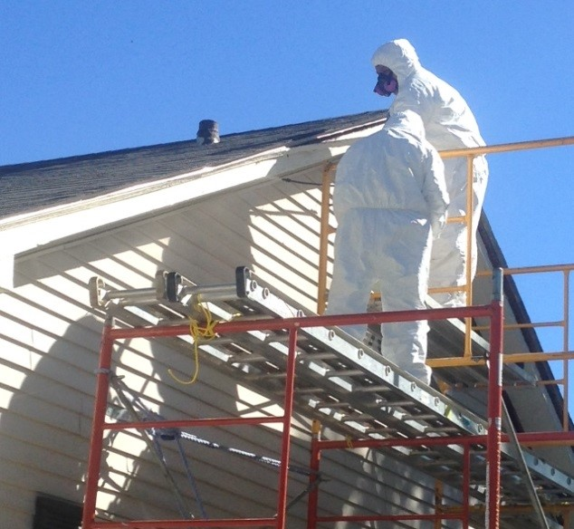
Eliminación del plomo
Implica técnicas especializadas
Contrate a un contratista capacitado y certificado en la eliminación del plomo
La EPA exige que las personas y empresas que realizan proyectos de eliminación de plomo sean certificadas y sigan prácticas de trabajo específicas
Foto proporcionada por Shaun West, Gerente de Programas Ambientales, Nación Cherokee
Notes:
La eliminación del plomo requiere de técnicas especializadas que exceden la capacitación de la mayoría de los contratistas residenciales, por lo que debe contratar a un contratista capacitado y certificado para eliminación del plomo. La EPA exige que las personas y empresas que realizan proyectos de eliminación de plomo en hogares, centros de cuidado infantil o preescolares construidos antes de 1978, sean certificadas y sigan prácticas de trabajo específicas. La eliminación del plomo puede crear peligros relacionados con el plomo mucho más peligrosos si se realiza de forma incorrecta. Si es necesario eliminar el plomo, siempre debe utilizar una empresa o profesional que haya sido entrenado y certificado por un programa de manejo de pintura a base de plomo tribal, estatal o de la EPA.

Slide 22
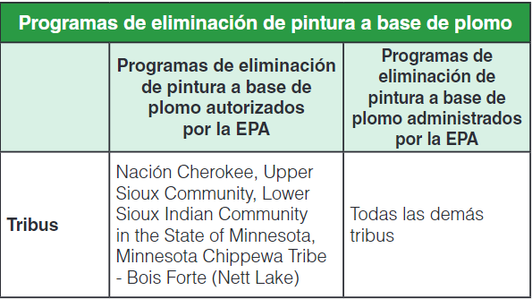
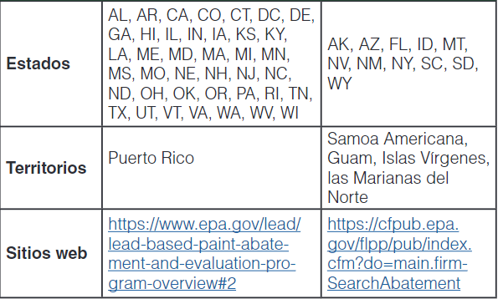
Programas de eliminación de la pintura a base de plomo
Notes:
Actualmente, hay cuatro tribus con programas de eliminación de pintura a base de plomo autorizado por la EPA: Nación Cherokee, Upper Sioux Community, Lower Sioux Indian Community en el Estado de Minnesota, Minnesota Chippewa Tribe - Bois Forte (Nett Lake). La mayoría de los estados y dos territorios tienen la autorización de la EPA para ejecutar sus propios programas de eliminación de pintura a base de plomo. La EPA administra el programa de eliminación de pintura a base de plomo solo en zonas donde las tribus, estados o territorios no están autorizados por la EPA para operar sus propios programas.
Nota para el instructor: Si tiene acceso a Internet, vaya al sitio web apropiado y muestre a los participantes cómo encontrar una empresa para eliminar el plomo en su área.

Slide 23
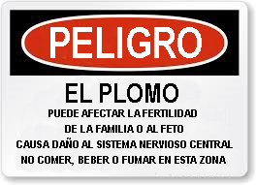
Prácticas de trabajo seguras para la eliminación del plomo
Reubicar a niños y mujeres embarazadas en el hogar
Retirar todos los muebles, alfombras, cortinas, etc.
Cubrir todo lo que quede con cubiertas de plástico
Notes:
Cuando se lleva a cabo una operación de eliminación del plomo en su casa, un profesional certificado seguirá las prácticas de trabajo seguras con el plomo, que incluyen:
La reubicación de los niños y las mujeres embarazadas fuera del hogar (o del centro de cuidado infantil) hasta que el trabajo sea finalizado;
Retirar todos los muebles, alfombras, cortinas, etc.; y
Cubrir todo lo restante con cubiertas de plástico.

Slide 24
Regla de Renovación, Reparación y Pintura (RRP)
Notes:
V. Regla de Renovación, Reparación y Pintura (RRP)
Antes de comenzar nuestra discusión sobre la Regla de Renovación, Reparación y Pintura (RRP, por sus siglas en inglés), veamos un video corto de la EPA que discute las prácticas de trabajo seguras con el plomo para las tribus. Nota para el instructor: Reproduzca el video (YouTube) de la EPA de prácticas de trabajo seguro relacionadas con la pintura a base de plomo, https://www.youtube.com/watch?v=XqUssA-PsD0.

Slide 25
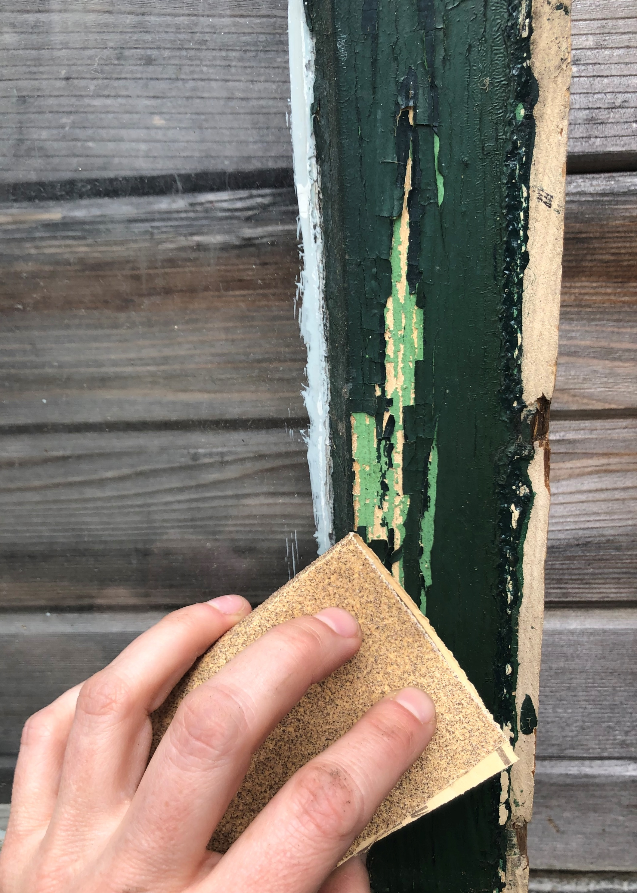
Proyectos de renovación, reparación y pintura (RRP)
Pueden crear polvo de plomo y pintura descascarada considerados peligrosos
Realizado por:
Estética
Medidas provisionales de control para reducir los peligros relacionados con el plomo al mínimo
Reparación de superficies pintadas con daños
No están diseñados para eliminar permanentemente los peligros de la pintura a base de plomo
Notes:
Cada vez que las superficies pintadas con pintura a base de plomo se alteran durante actividades comunes de RRP como lijado, corte y reemplazo de ventanas, puede crearse polvo y pedazos de plomo peligrosos, que pueden ser perjudiciales tanto para adultos como para niños.
Los proyectos de RRP se realizan normalmente por opción del propietario por razones estéticas o diversas, o como acciones de control interino (por ejemplo: reparación de superficies pintadas dañadas o colocación de hierba para cubrir suelos contaminados) para minimizar los peligros relacionados con el plomo. Los proyectos de RRP no están diseñados para eliminar permanentemente los peligros de la pintura a base de plomo.

Slide 26
Requisitos de la Regla de la RRP
Las empresas deben ser certificadas y sus empleados deben recibir formación en prácticas de trabajo seguras con el plomo que incluyan:
Contención del área de trabajo
Reducción del polvo
Limpieza adecuada
Eliminación adecuada de residuos
La Guía de remodelar correctamente
Notes:
La regla de la RRP exige que las empresas sean certificadas y que sus empleados sean capacitados (ya sea como contratista certificado o directamente en la obra por un contratista certificado) en el uso de prácticas de trabajo seguras con el plomo que reduzcan la exposición de los ocupantes a peligros relacionados con el plomo mediante la:
Contención del área de trabajo;
Reducción del polvo;
Limpieza adecuada; y
Eliminación adecuada de residuos para prevenir la contaminación por plomo.
La ley federal exige que las personas reciban una copia del documento de la EPA, “Guía de remodelar correctamente” antes de renovar seis pies cuadrados o más de superficies pintadas en una habitación para proyectos en interiores o más de veinte pies cuadrados para superficies de proyectos en exteriores. La ley se aplica a cualquier proyecto en casas construidas antes de 1978 que involucre el reemplazo de ventanas o demolición independientemente del tamaño de la zona modificada. Nota para el instructor: Mostrar la diapositiva con la imagen del documento EPA, la “Guía de remodelar correctamente”, a los participantes: https://www.epa.gov/lead/renovate-right-important-lead-hazard-information-families-child-care-providers-and-schools. Pueden existir requisitos adicionales para las viviendas federales subsidiadas (véase el recuadro).

Slide 27
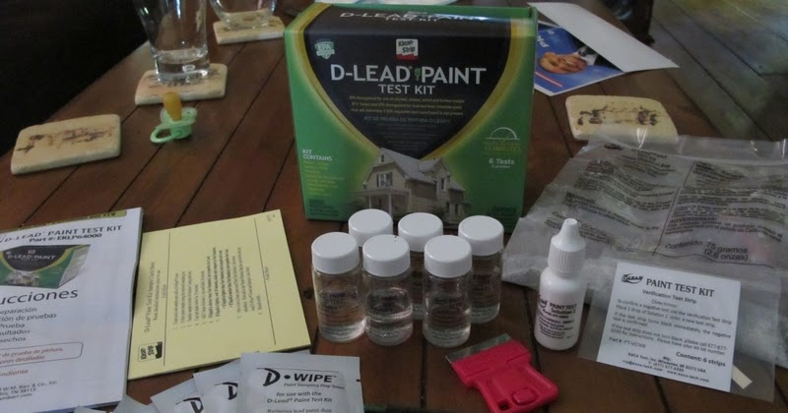
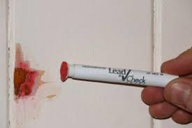
Preparación para proyectos RRP
En casas construidas antes de 1978, los contratistas certificados en prácticas seguras con el plomo pueden:
Tomar muestras de pedazos de pintura para el análisis de laboratorio o usar un instrumento XRF
Usar kits de prueba reconocidos por la EPA (excepto viviendas que reciben Asistencia Federal)
Asumir que la pintura a base de plomo está presente y utilizar prácticas de trabajo seguras con el plomo
Kit de prueba de pintura D-Lead®
Kit de prueba 3M™ LeadCheck™
Notes:
En la preparación de proyectos de RRP en casas construidas antes de 1978, los contratistas certificados en prácticas seguras con el plomo pueden:
Tomar una muestra de un pedazo de pintura y enviarla a un laboratorio para analizar o utilizar un instrumento XRF para determinar la presencia de pintura a base de plomo;
Usar kits de prueba reconocidos por la EPA (excepto viviendas que reciben asistencia federal); o
Asumir la presencia de pintura a base de plomo y utilizar prácticas de trabajo seguras con el plomo.

Slide 28
Programas de RRP
 | Programas de RRP autorizados por la EPA | Programas de RRP administrados por EPA
Tribus | Minnesota Chippewa Tribe - Bois Forte (Nett Lake) | Todas las demás tribus
Estados | AL, DE, GA, IA, KS, MA, MI, NC, OK, OR, RI, UT, WA, WI | Todos los demás estados
Territorios | Ninguno | Todos los territorios
Sitio web | https://cfpub.epa.gov/flpp/pub/index.cfm?do=main.firmSearch | https://cfpub.epa.gov/flpp/pub/index.cfm?do=main.firmSearch
Notes:
Si se está llevando a cabo una renovación, reparación o pintura y se determina la presencia de pintura a base de plomo o si se está trabajando en cualquier casa construida antes de 1978 que no tiene ninguna demostración de estar libre de plomo, entonces el trabajo debe ser realizado por una empresa certificada en prácticas seguras con el plomo que debe:
Tener la aprobación de la EPA o de un programa tribal o estatal autorizado por EPA;
Utilizar personas capacitadas que sigan prácticas específicas de trabajo seguras con el plomo para prevenir la contaminación del plomo; y
Proporcionarle una copia del documento de la EPA con información sobre peligros relacionados con el plomo, la Guía de remodelar correctamente (https://espanol.epa.gov/plomo/guia-de-practicas-acreditadas-seguras-para-trabajar-con-el-plomo-para-remodelar-correctamente), antes de realizar renovaciones en casas construidas antes de 1978.
Una tribu y 15 estados tienen autorización para ejecutar sus propios programas de RRP. La EPA administra el programa RRP en la mayoría de los estados, territorios y tribus, como se muestra en la tabla de programas RRP.

Slide 29
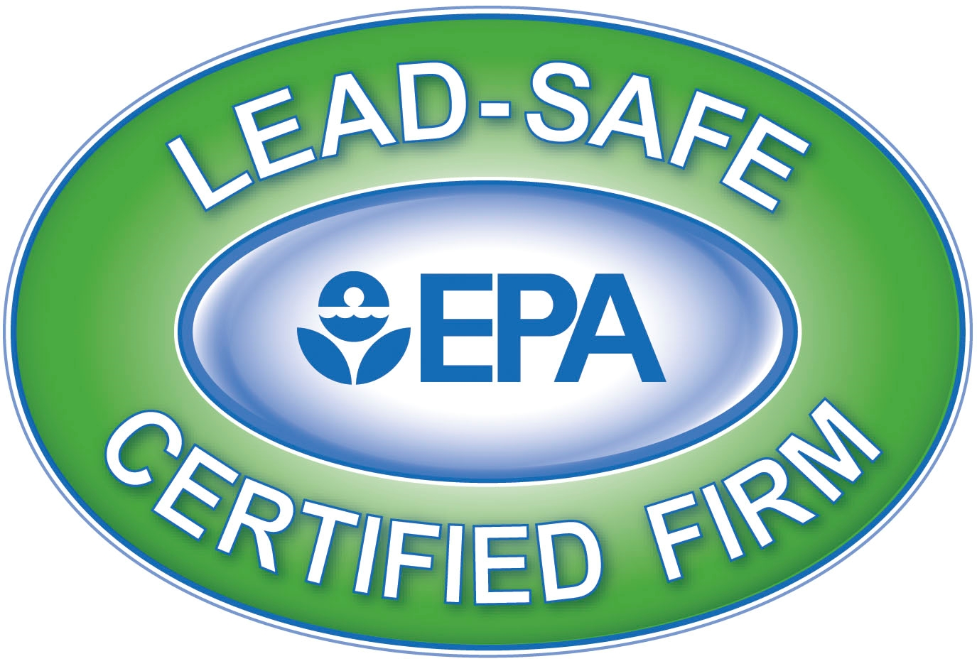
Logotipo de la EPA para empresas certificadas en prácticas seguras con el plomo
Notes:
Si usted vive en una casa construida antes de 1978 y necesita contratar a un renovador o contratista, asegúrese de utilizar una empresa de renovación certificada por la EPA, la tribu o el estado en prácticas seguras con el plomo en su zona. Para encontrar una, visite el sitio web en inglés de la EPA: https://cfpub.epa.gov/flpp/pub/index.cfm?do=main.firmSearch. Nota para el instructor: Si tiene acceso a Internet, vaya al sitio web apropiado y muestre a los participantes cómo encontrar una empresa certificada en prácticas seguras con el plomo en las proximidades.
Al contratar a un contratista certificado en prácticas seguras con el plomo para hacer el trabajo RRP en su casa o centro de cuidado infantil, asegúrese de buscar el logotipo de las empresas certificadas en prácticas seguras con el plomo.
Utilice un inspector o un evaluador de riesgos certificado para verificar si existe pintura a base de plomo en su casa antes de llevar a cabo cualquier proyecto de RRP por su cuenta. Si el plomo está presente, debe contratar una empresa certificada en prácticas seguras con el plomo para realizar el proyecto de RRP.
La regla de la RRP típicamente no se aplica a los propietarios de hogares que están renovando, reparando o pintando sus propias casas, a menos que la casa o una parte de la casa sea alquilada o se utilice para prestar servicios de cuidado infantil. Los proyectos realizados por cuenta propia pueden generar polvo de plomo peligroso de forma fácil e inadvertida. Proteja su familia y su hogar – trabaje de forma segura, controle el polvo y limpie todo por completo. Nota para el instructor: Si los participantes quieren seguir examinando este tema, entonces utilice la lista de ayudas que se indica en el Apéndice B: Proyectos de renovación, reparación y pintura para los aficionados al bricolaje.

Slide 30
Terminología básica del plomo
3
___ Una actividad diseñada para eliminar permanentemente los peligros de la pintura a base de plomo. Existen cuatro opciones: reemplazo, eliminación, sellado y encapsulación. Las actividades de reemplazo y eliminación eliminan la pintura a base de plomo completamente. Los métodos de sellado y encapsulación se aplican encima de la pintura a base de plomo en buenas condiciones sin eliminarla.
___ Actividad que determina si su hogar tiene algún peligro relacionado con el plomo proveniente de la pintura, el polvo o el suelo y qué medidas tomar para corregirlos. Es de mayor utilidad cuando se sospecha o se sabe que un hogar contiene pintura a base de plomo o para elaborar un plan para hacer frente a los peligros existentes.
2
Notes:
DIAPOSITIVA ANIMADA– varios clics mostrarán las respuestas.
Retire y voltee su hoja de trabajo para ver la sección etiquetada Terminología básico del plomo. Vamos a hacer una revisión rápida de las diferencias entre una inspección, una evaluación de riesgo, una eliminación y la regla de la RRP. Escribe el número del término junto a su definición y luego revisaremos las respuestas correctas como grupo. Nota para el instructor: Las respuestas correctas están al final de la sección Términos de plomo importantes que debemos saber en la hoja de trabajo.

Slide 31
Terminología básica del plomo
1
___ Actividad que establece si su hogar tiene pintura a base de plomo y dónde se encuentra dicha pintura. Es de mayor utilidad al comprar un hogar, firmar un contrato de arrendamiento y antes de renovar.
___ Una ley federal que requiere que las empresas que alteran las superficies pintadas en casas, centros de cuidado infantil y preescolares construidos antes de 1978 estén certificadas y sus empleados capacitados en el uso de prácticas de trabajo seguras con el plomo que minimizan la exposición de los ocupantes a los peligros relacionados con el plomo: contención del área de trabajo; reducción del polvo al mínimo; limpieza adecuada; y eliminación adecuada de residuos para prevenir la contaminación por plomo.
4
Notes:
DIAPOSITIVA ANIMADA– varios clics mostrarán las respuestas.

Slide 32
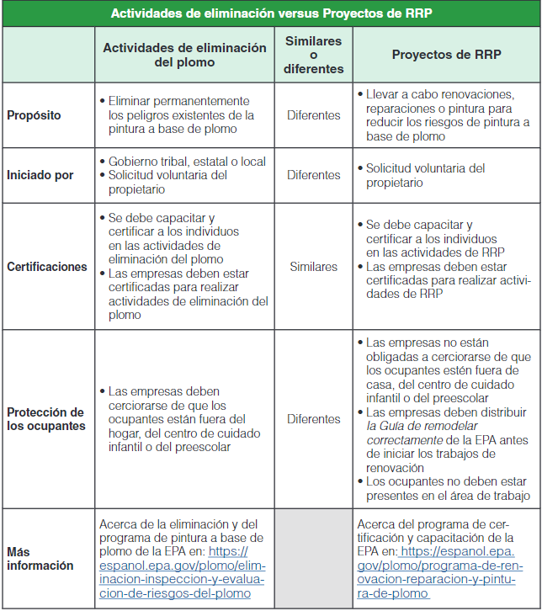
Actividades de eliminación versus Proyectos de RRP
Notes:
VI. Proyectos de eliminación versus proyectos RRP
Las actividades de eliminación de plomo y los proyectos de RRP pueden parecer similares, pero son dos programas separados que requieren diferentes certificaciones y que la EPA regula de forma diferente.
La eliminación del plomo es una actividad especializada destinada a eliminar los peligros de la pintura a base de plomo en casas construidas antes de 1978. Los proyectos de RRP en casas construidas antes de 1978 se llevan a cabo usualmente por razones no relacionadas con el plomo. Las diferencias y similitudes entre las dos actividades se muestran en el cuadro Actividades de eliminación del plomo versus Proyectos RRP. Nota para el instructor: Esta tabla también se puede encontrar en el Módulo 4: Mensajes clave que se entregó al comienzo de la sesión.
Para seguir revisando lo que aprendimos hoy, responda a las preguntas de la sección de Revisión de la Eliminación del plomo y RRP en la parte inferior de su hoja de trabajo. Nota para el instructor: De tiempo a los participantes para responder a las preguntas y luego revisar las respuestas correctas con todo el grupo. Las respuestas se pueden encontrar en la parte inferior de la hoja de trabajo.

Slide 33
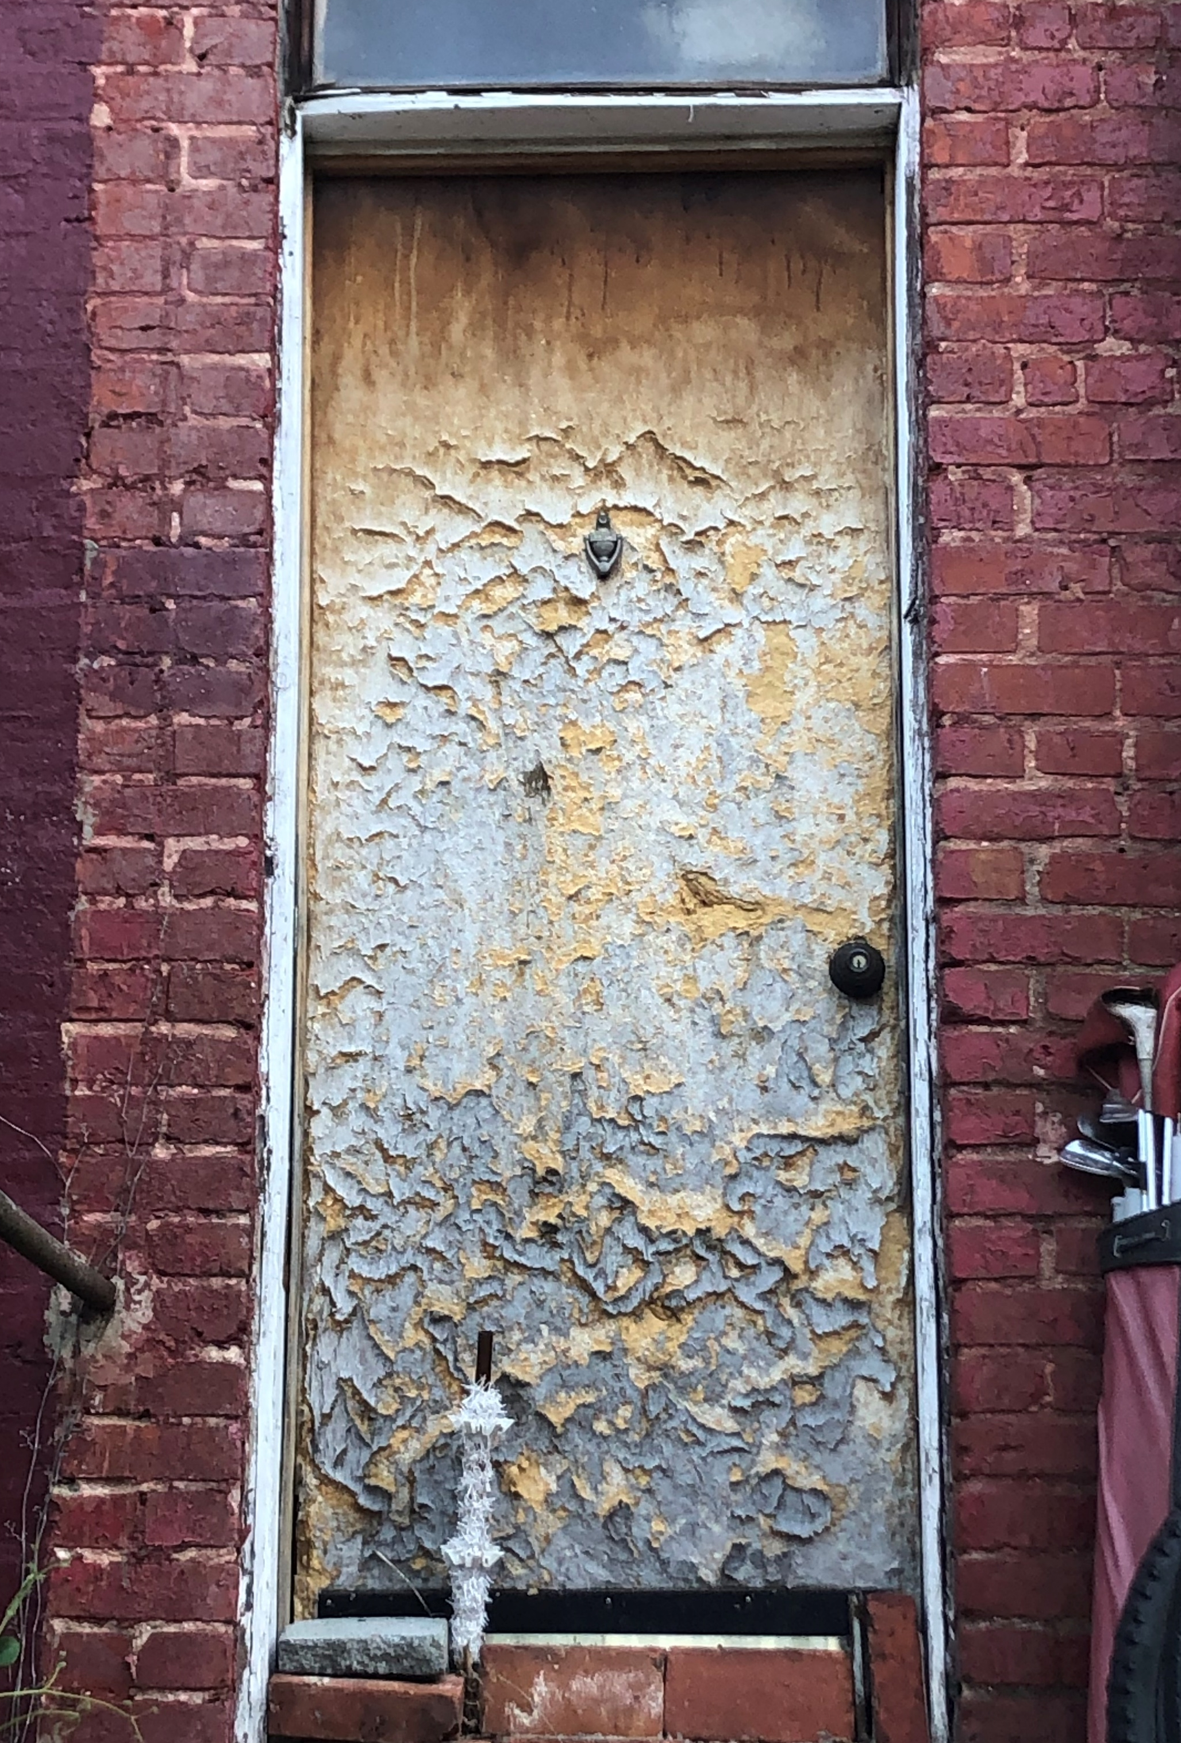
Revisión
Un peligro de pintura a base de plomo es cualquier condición resultante del deterioro de la pintura que potencialmente causa la exposición al plomo de la pintura, el polvo o el suelo
Encontrados en áreas comunes de las casas
Notes:
VII. Conclusión
Un peligro de pintura a base de plomo es cualquier condición que resulte del deterioro (pintura pelada, descascarada, desintegrada o agrietada) de la pintura, que causa la exposición al plomo de la pintura, del polvo o del suelo. Aprendimos que los peligros de la pintura a base de plomo pueden encontrarse en áreas comunes de hogares que incluyen:
Puertas;
Paredes;
Ventanas;
Marcos de puertas y ventanas;
Exterior de la casa;
Suelo;
Barandillas; y
Escaleras.

Slide 34
¿Qué son las actividades con pintura a base de plomo?
Notes:
Tengo algunas preguntas para el grupo:
¿Qué son las actividades con pintura a base de plomo? Posibles respuestas:
Las actividades con pintura a base de plomo incluyen la inspección, la evaluación de riesgos y la eliminación del plomo (eliminación de peligros de pintura a base de plomo).
Las inspecciones están diseñadas para localizar toda la pintura a base de plomo en una casa y las evaluaciones de riesgos sirven para identificar los peligros relacionados con el plomo y las estrategias de administración.
Las personas deben recibir capacitación y certificación para realizar actividades con pintura a base de plomo, y las empresas deben ser certificadas.

Slide 35
¿Qué son las actividades de eliminación del plomo?
Notes:
¿Qué son las actividades de eliminación del plomo? Posibles respuestas:
Las actividades de eliminación del plomo están diseñadas para eliminar permanentemente los peligros existentes de la pintura a base de plomo. Pueden ser ordenadas por un gobierno tribal, estatal o local en respuesta a un niño envenenado con plomo u otra razón o pueden ser realizadas voluntariamente en cualquier momento.
Existen cuatro opciones para la eliminación del plomo: reemplazo, eliminación, sellado y encapsulación. Mientras el reemplazo y la eliminación remueven la pintura a base de plomo completamente, los métodos de sellado y encapsulación se aplican encima de la pintura a base de plomo en buenas condiciones sin eliminarla.
Los contratistas individuales de eliminación del plomo deben recibir capacitación y certificación para realizar trabajos de eliminación del plomo. La mayoría de los estados, cuatro tribus y dos territorios tienen la autorización de la EPA para ejecutar sus propios programas de pintura a base de plomo. La EPA administra el programa de pintura a base de plomo solo en zonas donde las tribus, estados o territorios no están autorizados por la EPA para operar sus propios programas. Si necesita ayuda para localizar una empresa certificada de eliminación del plomo en su zona, visite el sitio web de la EPA.

Slide 36
¿Qué son los proyectos RRP?
Notes:
¿Qué son los proyectos de RRP? Posibles respuestas:
Los proyectos de RRP que implican actividades de renovación, reparación y pintura como lijado, corte y sustitución de ventanas y se realizan normalmente a la opción del propietario. Los proyectos de RRP no están diseñados para eliminar permanentemente los peligros de la pintura a base de plomo.
Los contratistas deben recibir capacitación y certificación para realizar actividades con pintura a base de plomo, y las empresas deben ser certificadas.
Una tribu, la tribu Minnesota Chippewa - Bois Forte (Lago Nett), y 15 estados tienen la autorización de la EPA para ejecutar sus propios programas de RRP. La EPA administra el programa RRP en la mayoría de los estados, territorios y tribus.
Para buscar empresas certificadas en prácticas seguras con el plomo, visite el sitio web de la EPA.
Al contratar un contratista certificado en prácticas seguras con el plomo para realizar el trabajo RRP en su casa o centro de cuidado infantil, asegúrese de buscar el logotipo de las empresas certificadas en prácticas seguras con el plomo.
Las actividades de eliminación del plomo y de RRP a veces pueden parecer similares, pero sirven a diferentes fines y requieren diferentes certificaciones.

Slide 37
Centro Nacional de Información Sobre el Plomo
1 (800) 424-LEAD [5323]
Proporciona al público y a los profesionales información sobre el plomo, los peligros relacionados con el plomo y la prevención
Pregunte a un especialista en información sobre el plomo
De lunes a viernes de 8:00 a 6:00 horas ET (excepto feriados nacionales)
Las personas con discapacidad auditiva o trastornos del habla pueden acceder a este número a través de TTY llamando al Servicio Federal de Relevo en 1-800-877-8339
Notes:
Para recibir información general sobre el plomo o hacer preguntas, puede llamar al Centro Nacional de Información sobre el Plomo (NLIC, por sus siglas en inglés). El NLIC proporciona al público y a los profesionales información sobre el plomo, los peligros relacionados con el plomo y la prevención contra el plomo. Llame y converse con un especialista de lunes a viernes, de 8:00 a.m. a 6:00 p.m., Hora del Este (excepto en feriados federales) al 1 (800) 424-LEAD [5323]. Las personas con discapacidad auditiva o trastornos del habla pueden acceder a este número a través de TTY llamando al Servicio Federal de Relevo en 1-800-877-8339.

Slide 38
¡Gracias!
Módulo 4: Los recursos para llevar a casa sobre Contratación de profesionales certificados en prácticas seguras con el plomo incluyen:
Hoja de trabajo;
Mensajes clave; y
Hoja de ejercicios para niños.
Notes:
Gracias por participar en esta sesión. ¿Alguien tiene alguna pregunta sobre la información que cubrimos?
Nota para el instructor: Entregue a cada participante una copia de la Hoja de ejercicios del Módulo 4 para que la lleven a casa.Thank you for participating in this session.

